Slide 1
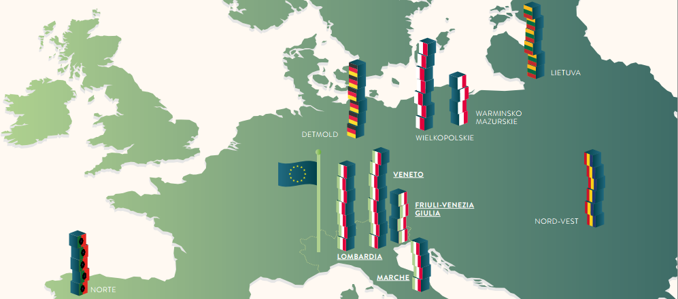

Os recordes da indústria de mobiliário italiano
Itália e‘ o líder europeu em móveis graças aos distritos industriais
Da “10 VERITA’ SULLA COMPETITIVITA’ ITALIANA: FOCUS LEGNO-ARREDO” FONTE| Fondazione Edison su dati Eurostat
Notes:
This is another topic that could be interesting for your analysis
Italian wood and furniture industry relies
on its manufacturing districts.
Two of Europe’s leading furniture making centres are
located in Italy: the Veneto and Lombardy regions.
Five of Europe’s top fifteen furniture making regions
are Italian (Veneto, Lombardy, Marche, Friuli Venezia
Giulia, Tuscany

Slide 2
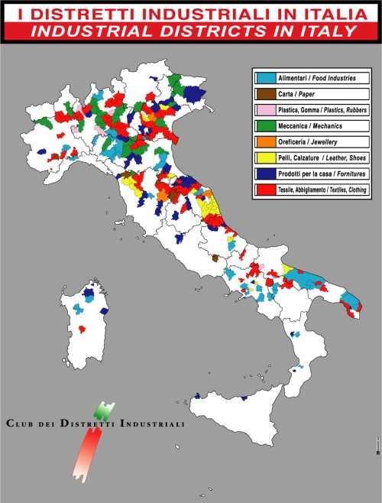

Biênio 2013-2014
As empresas dos
Distritos Industriais italianos
Aumento médio anual de 3,2%
Recuperando-se quase por completo, até o final de 2015, os níveis de vendas de 2008, e, em seguida, superá-los em 2016
A Manufatura italiana no seu todo, ao contrário, espere pelo menos até 2018.

Slide 3
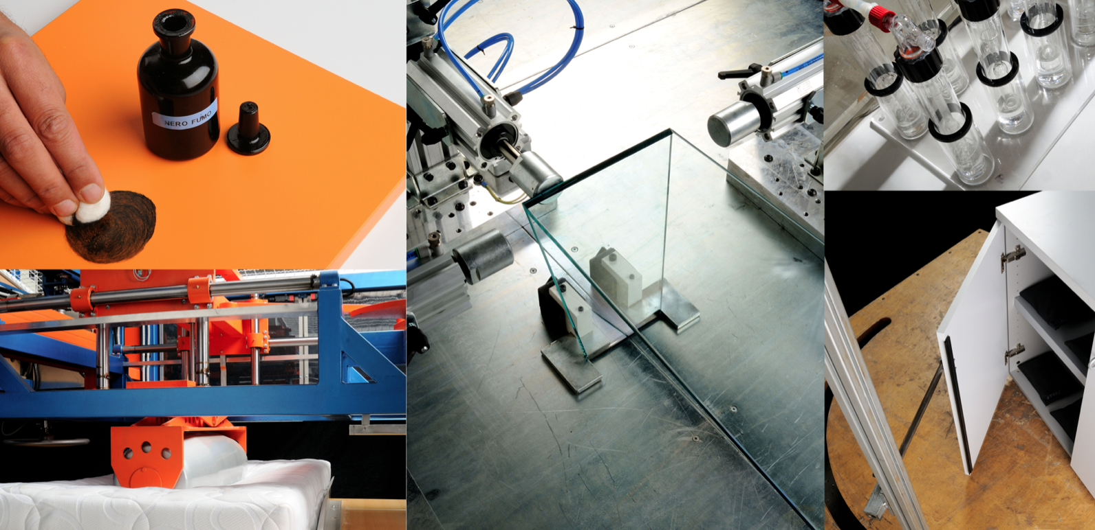
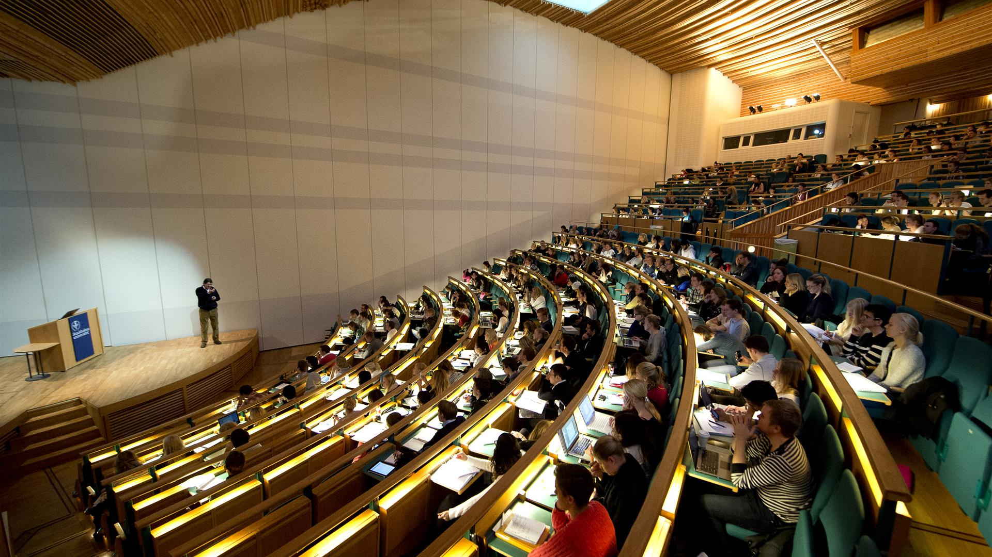
Políticas de Inovação da Região: Universidades e Centros para a Inovação Tecnológica das Empresas.
UNIVERSIDADE
CENTRO TECNOLÓGICO
Educação
Pesquisa
Transferência de tecnologia
Serviços tecnológicos avançado

Slide 4

Políticas de Inovação da Região: políticas fatoriais e as políticas sectoriais
UNIVERSIDADE
Políticas de investigação e inovações fatoriais Ciência da computação, ambiente e sustentabilidade, robótica, materiais avançados, nano-tecnológia, etc.
CENTRO TECNOLÓGICO
Políticas da transferência de tecnologia, serviços tecnológicos avançado de tipo sectoriais Madeira e móveis, calçados, têxteis e vestuário, passeios de barco.
MPE Percebe, através da transferência de tecnologia e serviços avançados, novos produtos inovadores e competitivos
Notes:
A universidade trabalha sobre os seguintes tópicos em um fatores lógicos indipendente da o setores de pertença da empresas

Slide 5
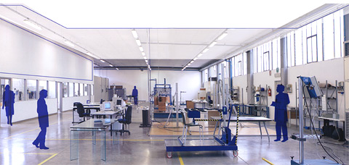
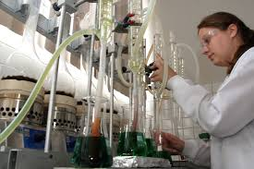
Estrutura e organização
ABORDAGEM METODOLOGICA
1.
Centros tecnológicos especializados, escolas, laboratórios, equipamentos, tecnologia, habilidades profissionais, ação capilar nos territórios, referências qualificadas, etc.

Slide 6
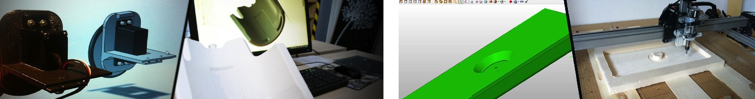
Serviços para as empresas

Slide 7
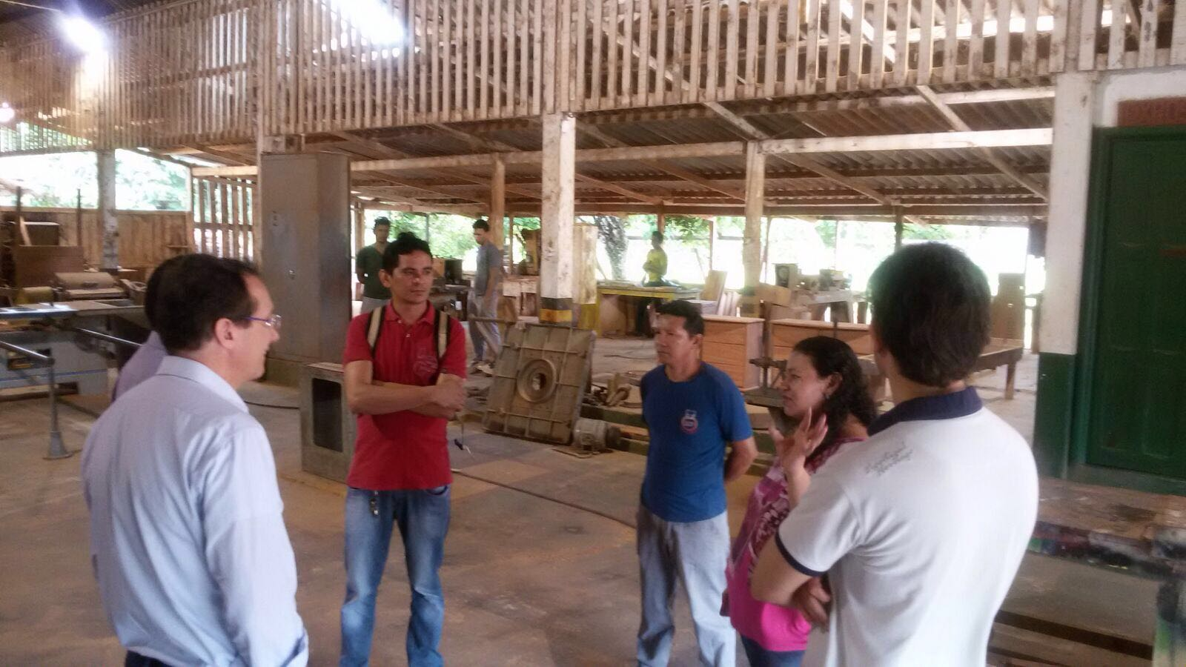
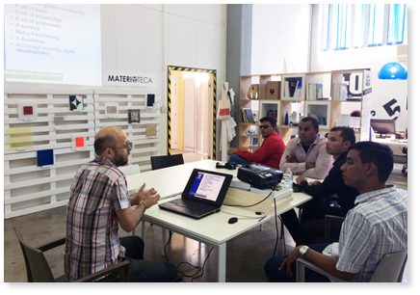
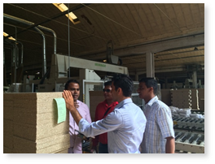
Competências e habilidades interpessoais
ABORDAGEM METODOLOGICA
2.
Equipe qualificada com habilidades que atendam as necessidades das empresas em diferentes áreas.

Slide 8
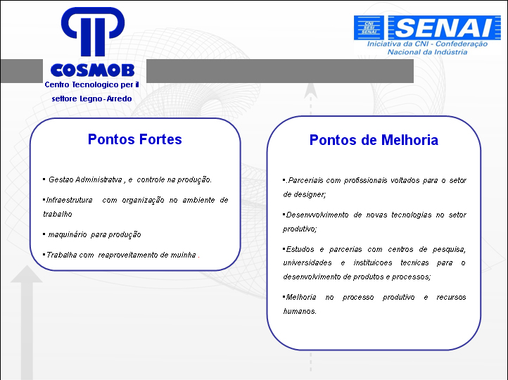
Instrumentos e Metodologias
ABORDAGEM METODOLOGICA
3.
Ferramentas ágeis e dinâmicas para gerenciar aspectos técnicos específicos em diferentes áreas da empresa (Planejamento, Produtos e Processos, Recursos Humanos, Comunicação e Marketing), e para manter uma boa relacionamento com o empresário.

Slide 9

SERVIÇOS TECNOLÓGICOS
ABORDAGEM METODOLOGICA
4.
Monitoramento e Controle
Sustentabilidade e rentabilidade

